Slide 1
论文1：Transformer-XL: Attentive Language Models Beyond a Fixed-Length Context 作者：Zihang Dai，Zhilin Yang，Yiming Yang 年份：2019

Slide 2
介绍
要正确理解一篇文章，有时需要参考出现在几千个单词后面的一个单词或一个句子。这是一个长期依赖性(long-range dependence)的例子，这是序列数据中常见的现象，处理许多现实世界的任务都必须理解这种依赖。虽然人类很自然地就会这样做，但是用神经网络建模长期依赖关系仍然很具挑战性。基于Gating的RNN和梯度裁剪(gradient clipping)技术提高了对长期依赖关性建模的能力，但仍不足以完全解决这个问题。应对这个挑战的一种方法是使用Transformers，它允许数据单元之间直接连接，能够更好地捕获长期依赖关系。Transformer 是谷歌在 17 年做机器翻译任务的 “Attention is all you need” 论文中提出的，引起了相当大的反响，业内有“每一位从事 NLP 研发的同仁都应该透彻搞明白 Transformer”的说法。然而，在语言建模中，Transformers目前使用固定长度的上下文来实现，即将一个长的文本序列截断为几百个字符的固定长度片段，然后分别处理每个片段。
Notes:
识别出问题中关注的提及词，与知识库中实体做实体连接，还需要识别出问题中主要的关系，将问题匹配到一个三元组，到知识库中查询。
这样的问题只涉及单实体单关系，称为简单问题，还有复杂问题要解决

Slide 3
摘要
Transformers具有学习长期依赖的潜力，但在语言模型的设置中受到固定长度上下文的限制。作者提出了一种新型的神经网络结构Transformer-XL，它可以学习到超出固定长度的依赖性。它由段级循环机制和新的位置编码方案组成。该方法不仅可以捕获长距离依赖性，还可以解决上下文碎片问题。因此，Transformer-XL学习的依赖性比RNN长80％，比vanilla Transformers长450％，在短序列和长序列上都能获得更好的性能，并且在评估过程中比vanilla Transformers快1800倍。在Github上，作者提供了Tensorflow和PyTorch的代码，预训练模型和超参数。
Notes:
识别出问题中关注的提及词，与知识库中实体做实体连接，还需要识别出问题中主要的关系，将问题匹配到一个三元组，到知识库中查询。
这样的问题只涉及单实体单关系，称为简单问题，还有复杂问题要解决

Slide 4
简介
构建长距离依赖性是语言模型需要解决的重要问题之一，模型在如无监督预训练方面具有成功的应用 。然而，为神经网络配备在序列数据中建模长距离依赖性的能力一直是一个挑战。循环神经网络（RNNs），特别是长短期记忆（LSTM）网络，已成为语言模型的标准解决方案，并在多个基准测试中获得了较好的结果。尽管其适应范围很广，但由于梯度消失和爆炸，RNN难以进行优化，LSTM中门控机制的引入和梯度裁剪技术可能不足以完全解决这个问题。根据经验，以前的工作发现LSTM语言模型平均使用200个上下文单词，表明有进一步改进的空间。
Notes:
因此，理解问题的组合语义信息对回答复杂问题来说是很重要的。

Slide 5
简介
另一方面，在注意力机制中的长距离单词对之间的直接连接可以简化网络优化过程，并且能够学习长距离依赖性。最近，Al-Rfou等人设计了一套辅助损失(auxiliary losses)，用于训练深度Transformer网络而进行字符级语言建模，其性能大幅优于LSTM。尽管取得了成功，但在Al-Rfou等人的LM训练中，由于固定的上下文长度，模型无法捕获超出预定义上下文长度的任何长距离依赖性。另外，通过选择连续的字符块而不考虑句子或任何其他语义边界来创建固定长度的片段。因此，该模型缺乏良好预测前几个字符所需的必要的上下文信息，导致低效优化和较差的性能。将此问题称为上下文碎片（context fragmentation）。
Notes:
理解问题语义常用的问答方法就是语义解析方法sp，而近年神经网络模型的应用也很大程度提高了回答的准确率，sp+nn方法在几个kbqa数据集上都取得了最好的效果，本文的工作就是在此基础上进行的。
之前的方法是计算问题与复杂问题查询图的相似度，直观方法是将复杂查询分解成几个简单问题。但是这样做最大的两个缺点就是
1 每个部分没有直接与整个问题比较，只传达了部分信息
2模型分别学习各部分的表示，没有学到整个查询图地表示，不能获得全局角度下的语义信息
基于此，本文提出的方法主要是

Slide 6
简介
为了解决固定长度上下文的上述限制，作者提出了一种名为Transformer-XL的新架构（意思是超长）。作者将循环的概念引入我们深层的self-attention网络。特别是，我们不是从头开始计算每个新段的隐藏状态，而是重用先前段中获得的隐藏状态。重用的隐藏状态用作当前段的存储器，其在段之间建立循环连接。因此，可以建立非常长距离的依赖性，因为信息可以通过循环连接传播。同时，从前一段传递信息也可以解决上下文碎片的问题。更重要的是，作者展示了使用相对位置编码而不是绝对编码的必要性，以便能够在不引起时间混淆的情况下重用状态。因此，作为额外的技术贡献，作者引入了一种简单但更有效的相对位置编码公式，其推广的注意力长度长于训练期间观察到的长度。
Notes:
将问题和关系映射到同一空间，综合整个查询图的隐藏语义信息
此外，还利用依存句法解析信息对问题encoding补充

Slide 7
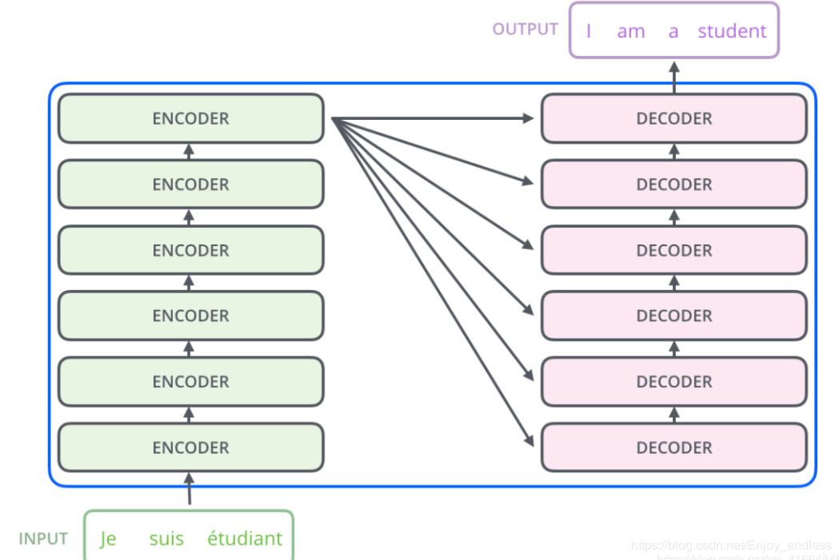
传统vanilla transformer模型

Slide 8
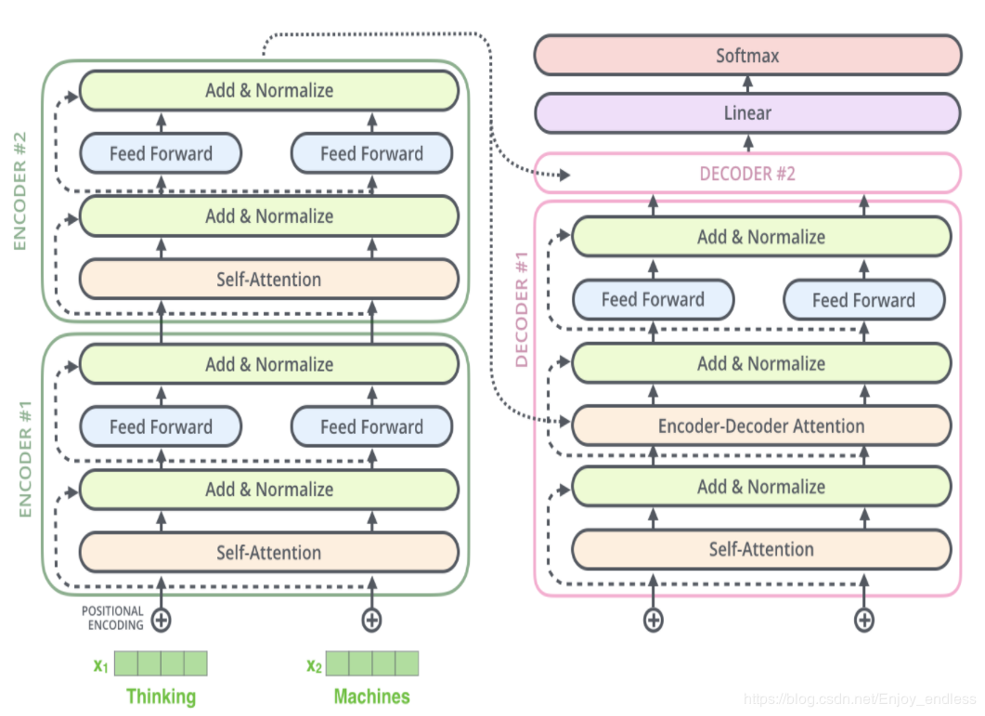
传统vanilla transformer模型

Slide 9
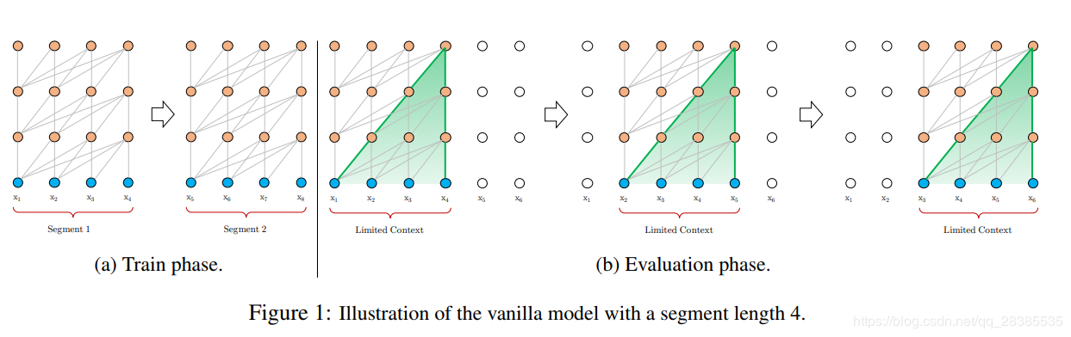
传统vanilla transformer模型
Transformer模型，根据之前的字符预测片段中的下一个字符：例如，使用x1 x2 ... xn-1 预测字符xn，xn之后的序列被mask。
论文中，使用64层模型，并仅限于处理512个字符（定长）这种相对较短的输入，因此，它将输入分成段，分别从每个段中进行学习，如下图所示。在测试阶段如需处理较长的输入，该模型会在每一步中将输入向右移动一个字符，以此实现对单个字符的预测。

Slide 10
传统vanilla transformer模型
a. 上下文长度受限：字符之间的最大依赖距离受输入长度的限制，模型看不到出现在几个句子之前的单词。
b. 上下文碎片：对于长度超过512个字符的文本，都是从头开始单独训练的。段与段之间没有上下文依赖性，会让训练效率低下，也会影响模型的性能。
c. 推理速度慢：在测试阶段，每次预测下一个单词，都需要重新构建一遍上下文，并从头开始计算，这样的计算速度非常慢。

Slide 11
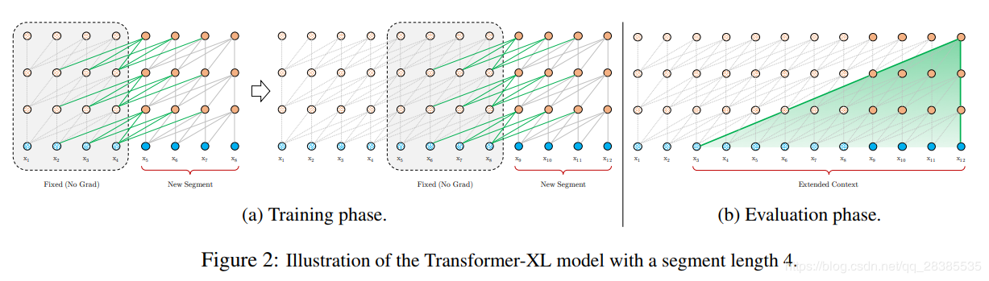
Transformer-XL
与vanilla Transformer的基本思路一样，Transformer-XL仍然是使用分段的方式进行建模，但其与vanilla Transformer的本质不同是在于引入了段与段之间的循环机制，使得当前段在建模的时候能够利用之前段的信息来实现长期依赖性。如下图所示：
在训练阶段，处理后面的段时，每个隐藏层都会接收两个输入：
1.该段的前面隐藏层的输出，与vanilla Transformer相同（上图的灰色线）。
2.前面段的隐藏层的输出（上图的绿色线），可以使模型创建长期依赖关系。
这两个输入会被拼接，然后用于计算当前段的Key和Value矩阵。

Slide 12
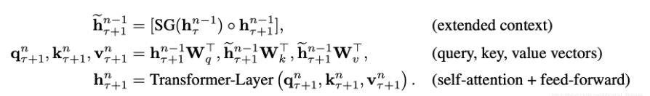
Transformer-XL
对于某个段的某一层的具体计算公式如下：
其中，τ表示第几段，n表示第几层，h表示隐层的输出。SG(⋅)表示停止计算梯度, 即SG内的值不进行梯度反向传播，[hu∘hv]表示在长度维度上的两个隐层的拼接，W是模型参数。乍一看与Transformer中的计算公式很像，唯一关键的不同就在于Key和Value矩阵的计算上，即knτ+1和vnτ+1，它们基于的是扩展后的上下文隐层状态h˜n−1τ+1进行计算，hn−1τ是之前段的缓存。
原则上只要GPU内存允许，该方法可以利用前面更多段的信息，测试阶段也可以获得更长的依赖。
在测试阶段，与vanilla Transformer相比，其速度也会更快。在vanilla Transformer中，一次只能前进一个step，并且需要重新构建段，并全部从头开始计算；而在Transformer-XL中，每次可以前进一整个段，并利用之前段的数据来预测当前段的输出。

Slide 13
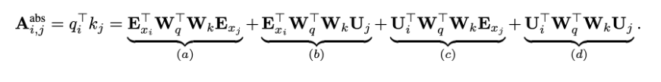
Transformer-XL相对位置编码
在Transformer中，一个重要的地方在于其考虑了序列的位置信息。在分段的情况下，如果仅仅对于每个段仍直接使用Transformer中的位置编码，即每个不同段在同一个位置上的表示使用相同的位置编码，就会出现问题。比如，第i−2段和第i−1段的第一个位置将具有相同的位置编码，但它们对于第i段的建模重要性显然并不相同（例如第i−2段中的第一个位置重要性可能要低一些）。因此，需要对这种位置进行区分。
论文对于这个问题，提出了一种新的位置编码的方式，即会根据词之间的相对距离而非像Transformer中的绝对位置进行编码。在Transformer中，第一层的计算查询qTi和键kj之间的attention分数的方式为：
其中，Exi是词i的embedding，Exj是词j的embedding，Ui和Uj是位置向量，该公式实际上是(Wq(Exi + Ui)) T · (Wk(Exj + Uj))的展开，就是Transformer中的标准格式。

Slide 14
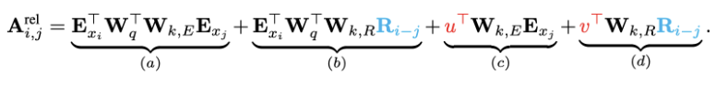
Transformer-XL相对位置编码
在Transformer-XL中，对上述的attention计算方式进行了变换，转为相对位置的计算，而且不仅仅在第一层这么计算，在每一层都是这样计算。
对比来看，主要有三点变化：
1.在(b)和(d)这两项中，将所有绝对位置向量Uj都转为相对位置向量Ri−j，与Transformer一样，这是一个固定的编码向量，不需要学习。
2.在(c)这一项中，将查询的UTiWTq​ 向量转为一个需要学习的参数向量u，因为在考虑相对位置的时候，不需要查询的绝对位置i，因此对于任意的i，都可以采用同样的向量。同理，在(d)这一项中，也将查询的UTiWTq向量转为另一个需要学习的参数向量v。
3.将键的权重变换矩阵Wk转为Wk,E和Wk,R两个不同矩阵

Slide 15
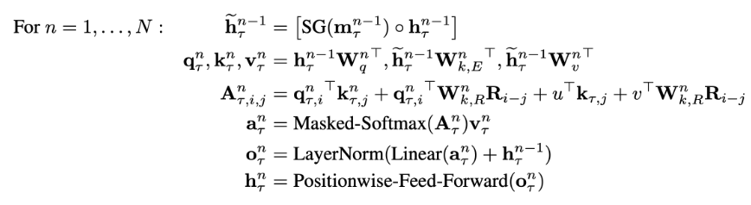
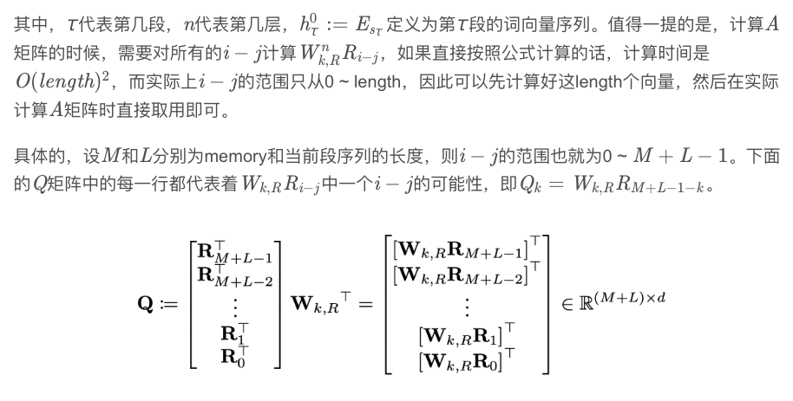
Transformer-XL整体计算公式
结合上面两个创新点，将Transformer-XL模型的整体计算公式整理如下，这里考虑一个N层的只有一个注意力头的模型：

Slide 16
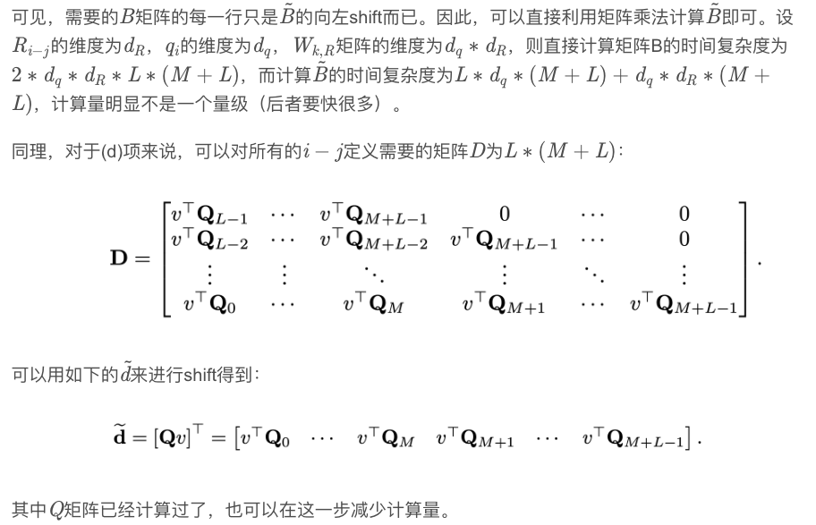
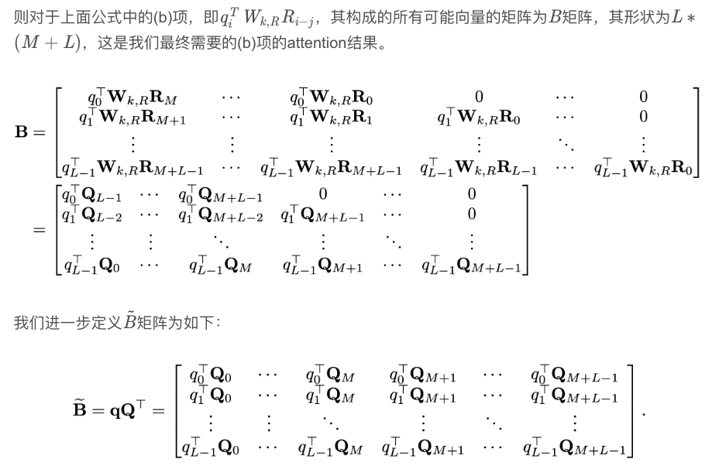

Slide 17
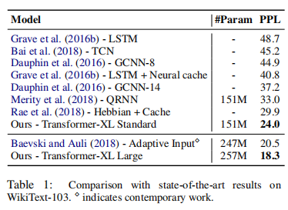
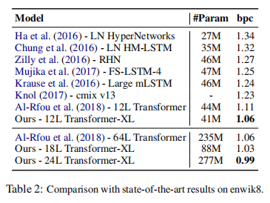
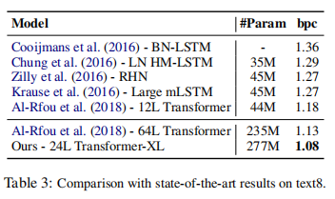
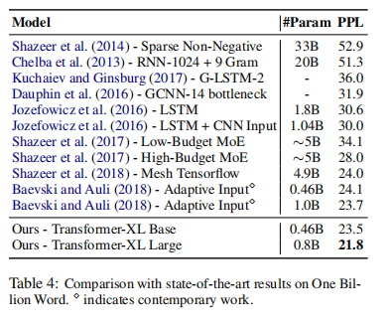
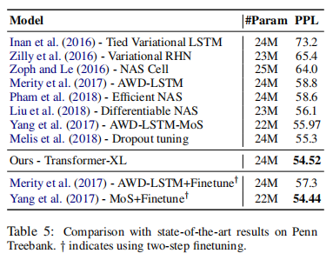

Slide 18
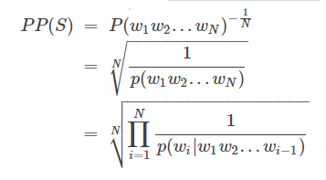
ppl值
PPL是用在自然语言处理领域（NLP）中，衡量语言模型好坏的指标。它主要是根据每个词来估计一句话出现的概率，并用句子长度作normalize，公式为：
S代表sentence，N是句子长度，p(wi)是第i个词的概率。第一个词就是 p(w1|w0)，而w0是START，表示句子的起始，是个占位符。
这个式子可以这样理解，PPL越小，p(wi)则越大，一句我们期望的sentence出现的概率就越高。

Slide 19
WikiText-103数据集包含28K篇文章的103M个字符，平均每篇文章包含3.6K个字符。这个数据集可以有效的评估模型处理长期依赖的能力。
enwik8包含了100MB未处理的Wikipedia的文本。与enwiki8相似，text8同样包含了100MB的Wikipedia文本，区别在于移除了26个字母和空格以外的其他字符。
One Billion Word数据集，顾名思义包含有10亿个单词，但是该数据集将所有的句子的顺序进行打乱，因而没有保留句子与句子之间的长期依赖。但是transformer-XL依然在这个数据集上超过传统Transormer，说明transformer-XL在处理短句子时的泛化能力。
Penn Treebank只包含1M个字符，作者认为在该数据集上取得SOAT结果说明transformer-XL对于小数据集也具有良好的泛化能力。

Slide 20
总结
1. 模型特点
在 AI-Rfou 等人提出的vanilla Transformer上做了两点创新：
引入循环机制（Recurrence Mechanism）
相对位置编码（Relative Positional Encoding）
2. 优点
在几种不同的数据集（大/小，字符级别/单词级别等）均实现了最先进的语言建模结果。
结合了深度学习的两个重要概念——循环机制和注意力机制，允许模型学习长期依赖性，且可能可以扩展到需要该能力的其他深度学习领域，例如音频分析（如每秒16k样本的语音数据）等。
在评估阶段非常快，比之前最先进的利用Transformer模型进行语言建模的方法快300～1800倍。
有详尽的源码！含TensorFlow和PyTorch版本的，并且有TensorFlow预训练好的模型及各个数据集上详尽的超参数设置。
3. 不足
尚未在具体的NLP任务如情感分析、QA等上应用。
没有给出与其他的基于Transformer的模型，如BERT等，对比有何优势。

Slide 21
论文2：MASS Masked Sequence to Sequence Pre-training for Language Generation 机构：微软亚洲研究院 会议：ICML 2019

Slide 22
摘要
受到BERT的预训练和fine tuning的启发，本文提出MAsked Sequence to Sequence pre-training (MASS)以用encoder-decoder方式进行文本生成。MASS采用encoder-decoder框架以重建一个句子片段：其encoders输入的句子被随机掩盖掉连续数个tokens，其decoder尝试预测该掩盖掉的片段。【这个其实与BERT很像，完形填空的方式，只是这里遮蔽掉的是连续的数个tokens，而BERT只遮蔽一个token】通过这种方式MASS能够联合训练encoder和decoder以提升表征提取的能力和语言建模的能力。再在一系列的零样本或者少样本的生成任务(包括神经机器翻译、文本摘要和对话回答生成这3个任务，具体来说包含了8个数据集)中进行fine tuning，最终MASS获得的结果远超于各个baselines。这些数据集的baselines要么是没有预训练，要么是采用其他的预训练方法。特别地，在BLUE得分中以37.5的精确率刷新了记录。在无监督的英-法翻译中，甚至超过了早期基于注意力的监督模型。

Slide 23
介绍
BERT 在自然语言理解（比如情感分类、自然语言推理、命名实体识别、SQuAD 阅读理解等）任务中取得了很好的结果，受到了越来越多的关注。然而，在自然语言处理领域，除了自然语言理解任务，还有很多序列到序列的自然语言生成任务，比如机器翻译、文本摘要生成、对话生成等。自然语言生成任务所需要的数据量是巨大的，但是一般情况下的上述自然语言生成任务很多是零样本或是少样本训练集。直接在这些自然语言生成任务上使用BERT是不合适的，这是由于BERT的设计初衷是用于自然语言理解。如此设计，使其一般只有encoder或者decoder。因此，如何为自然语言生成任务(这些任务常常使用encoder-decoder的序列到序列框架)设计预训练模型是极具潜力且至关重要的。
不像BERT或者其他预训练的语言模型，仅仅使用encoder或者decoder，MASS的预训练阶段是联合了encoder和decoder。第一步：在encoder端遮蔽掉连续的数个tokens，预测这些被遮蔽掉的tokens。MASS能够强制encoder理解这些未被遮蔽的tokens，以在decoder端预测这些被遮蔽的tokens。第二步：在decoder端遮蔽掉在source端对应的未被遮蔽的部分，如此在进行下一个token预测的时候，MASS能够强制decoder依赖于source的特征表示，而非target端前之前预测的tokens。这样能够更好地促进encoder和decoder之间的联合训练。

Slide 24
介绍
MASS仅仅需要预训练一个模型，然后再下游的多种任务中进行微调即可。本文使用transformer作为序列到序列的基本model，在WMT的单一语言语料上进行预训练，之后在下游的3个语言生成任务： 机器神经翻译(NMT)、文本摘要和对话回答生成 中进行微调。考虑到下游任务中有跨语言任务NMT，MASS在预训练过程中使用多种语言。本文尝试在3个任务中使用low-resource setting(即使用较少的数据量)，同时也在NMT任务上尝试零训练样本(zero-resource setting)的无监督学习。 对于NMT任务是采用WMT14中的英-法数据集、WMT16中的英-德和WMT16的英语-罗马数据集。对于无监督的NMT，直接将预训练后的模型作用于单语种数据集，并设置back-translation loss(而不用采用additional denoising auto-encoder loss)。至于low-resource的NMT，直接在给定的少量训练集上对预训练的模型进行微调。对于另外2个任务，我们采用以下的方式：(1)文本摘要任务上采用Gigaword 语料(2)在会话式答案生成任务上采用Cornell Movie Dialog语料。MASS能够在所有这些任务上(包括零样本和少样本)获得性能上的提升，从而证明了本文模型在一系列的生成任务上的有效性和通用性。

Slide 25
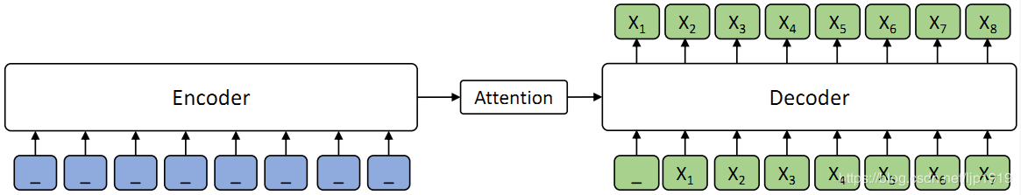
NLP中的预训练
自然语言生成任务中，目前主流的方法是编码器 - 注意力 -解码器框架， 如下图所示。
编码器（Encoder）将源序列文本 X 编码成隐藏向量序列，然后解码器（Decoder）通过注意力机制（Attention）抽取编码的隐藏向量序列信息，自回归地生成目标序列文本 Y。
BERT通常只训练一个编码器用于自然语言理解，而 GPT 的语言模型通常是训练一个解码器。如果要将 BERT 或者 GPT 用于序列到序列的自然语言生成任务，通常只有分开预训练编码器和解码器，因此编码器 - 注意力 - 解码器结构没有被联合训练， 记忆力机制也不会被预训练，而解码器对编码器的注意力机制在这类任务中非常重要，因此BERT和 GPT 在这类任务中只能达到次优效果。

Slide 26
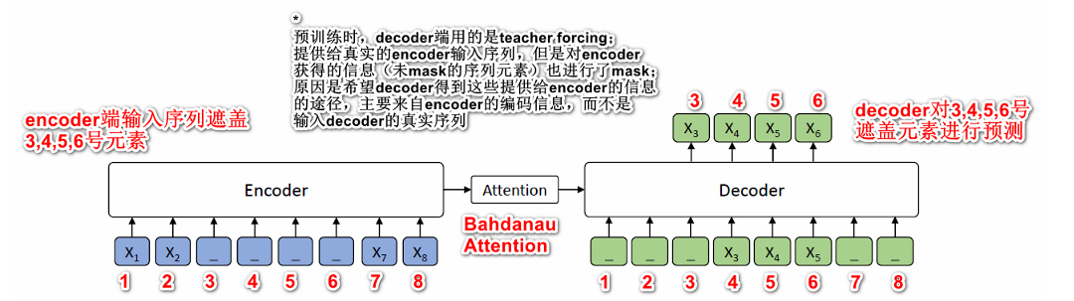
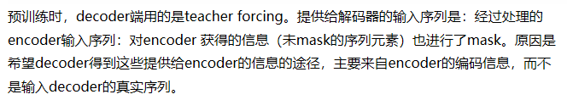
MASS
专门针对序列到序列的自然语言生成任务，微软亚洲研究院提出了新的预训练方法：屏蔽序列到序列预训练（MASS: Masked Sequence to Sequence Pre-training）。MASS 对句子随机屏蔽一个长度为 k 的连续片段，然后通过编码器 - 注意力 - 解码器模型预测生成该片段。
屏蔽序列到序列预训练 MASS 模型框架:

Slide 27
MASS 预训练有以下几大优势：
（1）解码器端其它词（在编码器端未被屏蔽掉的词）都被屏蔽掉，以鼓励解码器从编码器端提取信息来帮助连续片段的预测，这样能促进编码器 - 注意力 - 解码器结构的联合训练；
（2）为了给解码器提供更有用的信息，编码器被强制去抽取未被屏蔽掉词的语义，以提升编码器理解源序列文本的能力；
（3）让解码器预测连续的序列片段，以提升解码器的语言建模能力。

Slide 28
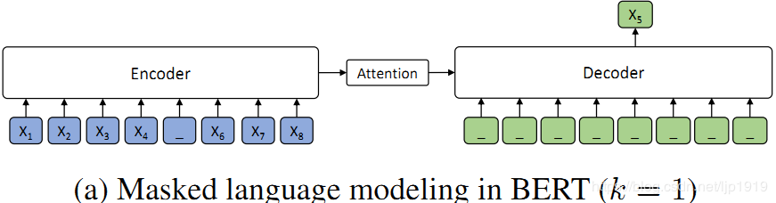
MASS 有一个重要的超参数 k（屏蔽的连续片段长度），通过调整 k 的大小，MASS 能包含 BERT 中的屏蔽语言模型训练方法以及 GPT 中标准的语言模型预训练方法，使 MASS 成为一个通用的预训练框架。
当 k=1 时，根据 MASS 的设定，编码器端屏蔽一个单词，解码器端预测一个单词，如下图所示。解码器端没有任何输入信息，这时 MASS 和 BERT 中的屏蔽语言模型的预训练方法等价。

Slide 29
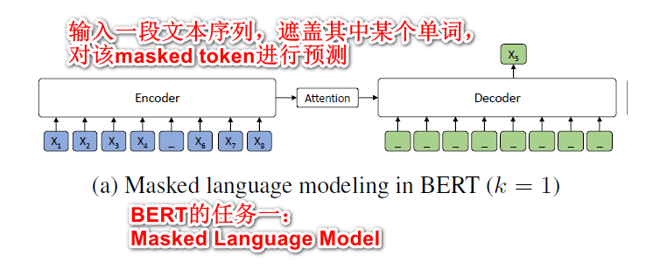

Slide 30
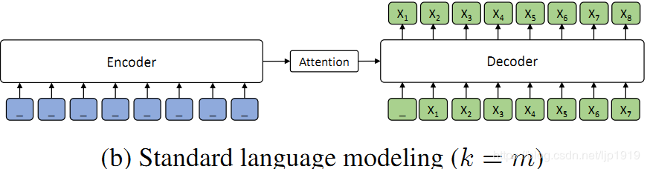
当 k=m（m 为序列长度）时，根据 MASS 的设定，编码器屏蔽所有的单词，解码器预测所有单词，如下图所示， 由于编码器端所有词都被屏蔽掉，解码器的注意力机制相当于没有获取到信息，在这种情况下 MASS 等价于 GPT 中的标准语言模型。

Slide 31
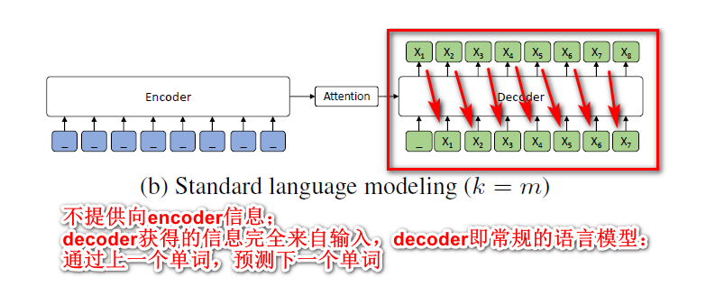

Slide 32
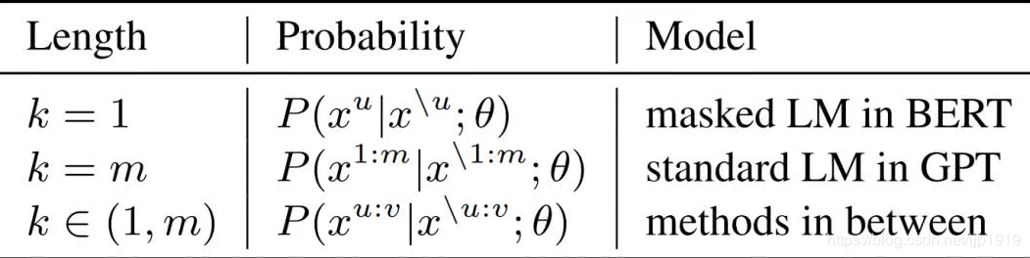
MASS 在不同 K 下的概率形式如下表所示，其中 m 为序列长度，u 和 v 为屏蔽序列的开始和结束位置，x^u:v 表示从位置 u 到 v 的序列片段，x^\u:v 表示该序列从位置 u 到 v 被屏蔽掉。可以看到，当K=1 或者 m 时，MASS 的概率形式分别和 BERT 中的屏蔽语言模型以及 GPT 中的标准语言模型一致。

Slide 33
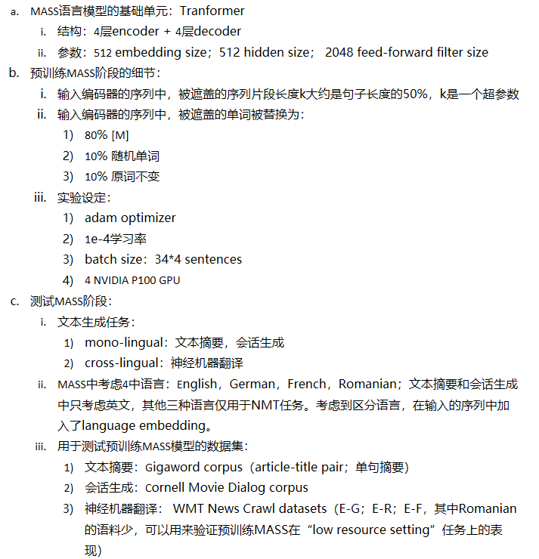

Slide 34
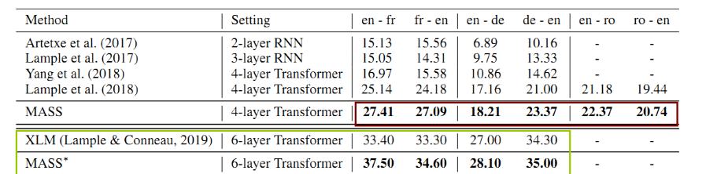
无监督NMT的实验结果
在无监督翻译任务上，我们和当前最强的 Facebook XLM 作比较（XLM 用 BERT中的屏蔽预训练模型， 以及标准语言模型来分别预训练编码器和解码器）。可以看到，MASS 的预训练方法在 WMT14 英语 - 法语、WMT16 英语 - 德语一共 4 个翻译方向上的表现都优于 XLM。MASS 在英语 - 法语无监督翻译上的效果已经远超早期有监督的编码器 - 注意力 - 解码器模型，同时极大缩小了和当前最好的有监督模型之间的差距。

Slide 35
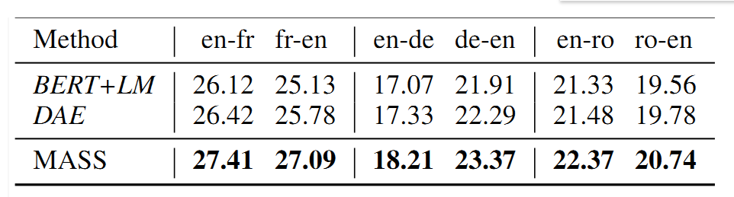
MASS和其他预训练模型的对比
这里选用的预训练模型有BERT+LM和去噪自编码器(DAE)。在BERT中采用遮蔽语言模型以预训练encoder，再采用标准的语言模型预训练decoder。在预训练decoder时候，我们并不采用屏蔽的语言模型。这是由于多数的自然语言生成任务都是自回归的，其双向的语言模型适用。第2个baseline是DAE，DAE是预训练encoder和decoder。这2个Baselines预训练后，在无监督的翻译对上进行微调，其策略与之前介绍的MASS相同。
从table 3可以看出，DAE的BLEU得分比BERT+LM更高，而MASS在所有的数据上都一枝独秀。DAE采用了一些降噪方法，如随机遮蔽tokens或者互换相邻的tokens，其decoder能够很容易通过encoder-decoder attention学习到未遮蔽的tokens含义。另一方面，DAE的decoder端能够充分利用输入的所有句子，这使得下一个token的预测(类似语言模型)变得容易许多。这也就无需强制decoder从encoder端学习到更多有用的表征。

Slide 36
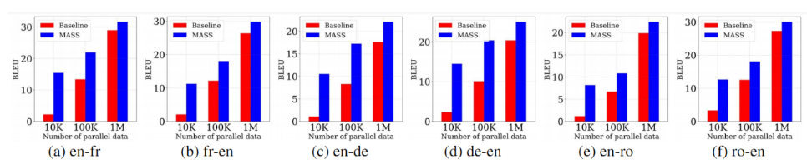
低资源机器翻译
低资源机器翻译指的是监督数据有限情况下的机器翻译。我们在 WMT14 英语 - 法语、WMT16 英语 - 德语上的不同低资源场景上（分别只有 10K、100K、1M 的监督数据）验证我们方法的有效性，结果如下所示

Slide 37
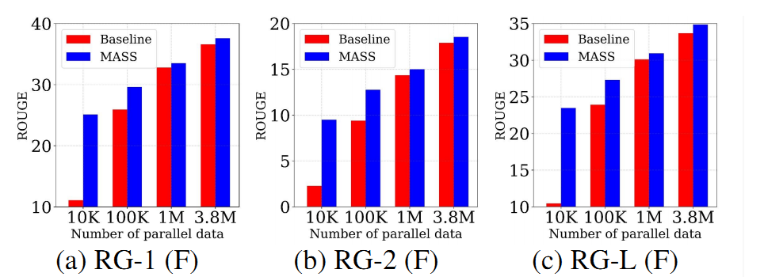
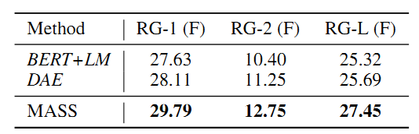
文本摘要生成
在文本摘要生成（Gigaword Corpus）任务上，我们将 MASS 同 BERT+LM（编码器用 BERT 预训练，解码器用标准语言模型 LM 预训练）以及 DAE（去噪自编码器）进行了比较。从下表可以看到，MASS 的效果明显优于 BERT+LM 以及 DAE，MASS在不同数据量上各个指标的结果。
MASS和其他预训练模型的对比：

Slide 38
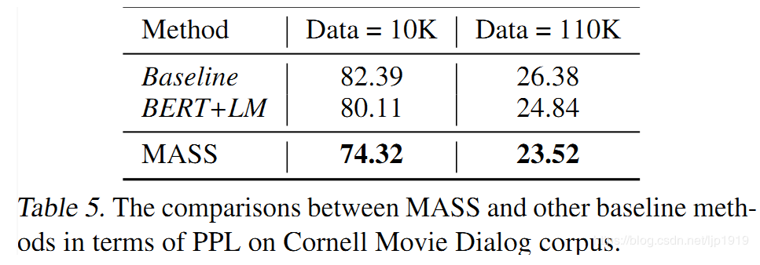
对话生成
在对话生成（Cornell Movie Dialog Corpus）任务上，我们将 MASS 同 BERT+LM 进行了比较，结果如下表所示。MASS 的 PPL 低于 BERT+LM。

Slide 39
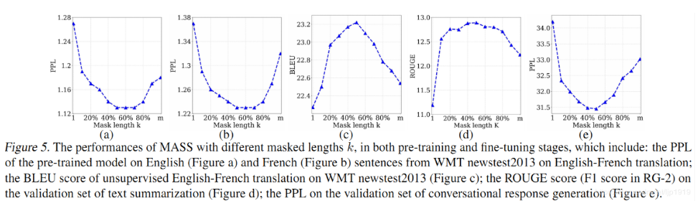
MASS的分析
通过实验分析了屏蔽 MASS 模型中不同的片段长度（k）进行预训练的效果，如下图所示。
当 k 取大约句子长度一半时（50% m），下游任务能达到最优性能。屏蔽句子中一半的词可以很好地平衡编码器和解码器的预训练，过度偏向编码器（k=1，即 BERT）或者过度偏向解码器（k=m，即 LM/GPT）都不能在该任务中取得最优的效果，由此可以看出 MASS 在序列到序列的自然语言生成任务中的优势。

Slide 40
结束

